Slide 1
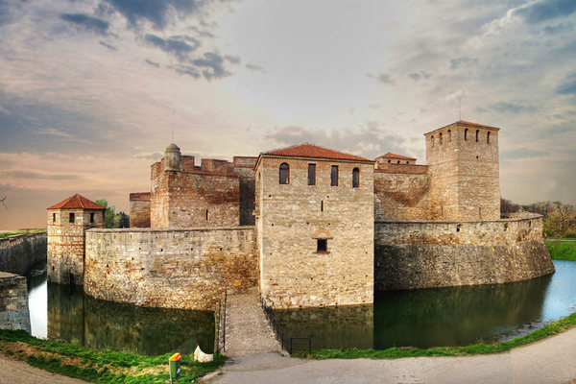
Застрашените видове в моя роден край
Презентацията подготви:
Светлина Йосифова Цветанова – 6-в клас, 12 години,
СОУ „Любен Каравелов“ – град Видин, ул. „Любен Каравелов“, №29
Тел: 0882 407 431; Е-мейл: lk-vidin@dir.bg
Ръководител: Николина Монова

Slide 2
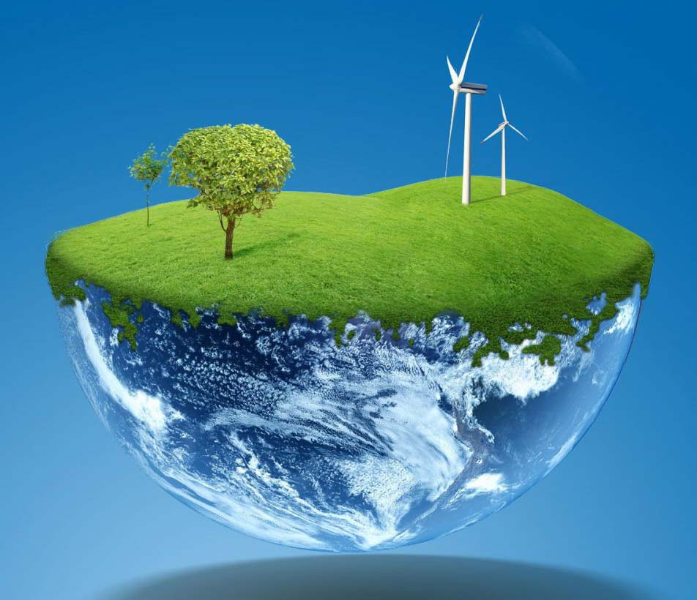

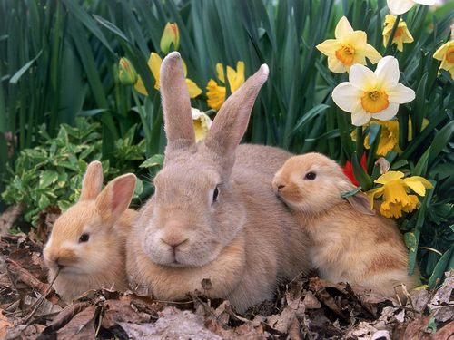
Биоразнообразие в област Видин
Област Видин се отличава със сравнително богато биоразнообразие. Богатството на флората и фауната в областта се дължи главно на голямото разнообразие от условия и местообитания.
Флора се нарича комплексът от всички растителни видове, които се срещат в даден район.
Фауна се нарича комплексът от всички животни, обитаващи дадена територия.

Slide 3
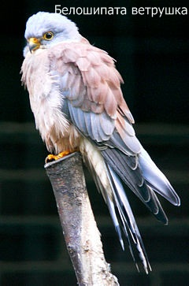
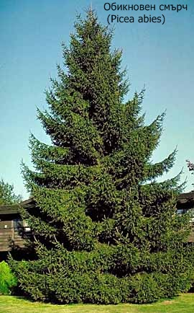
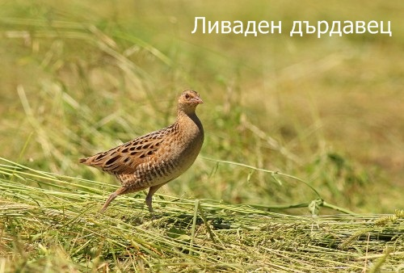
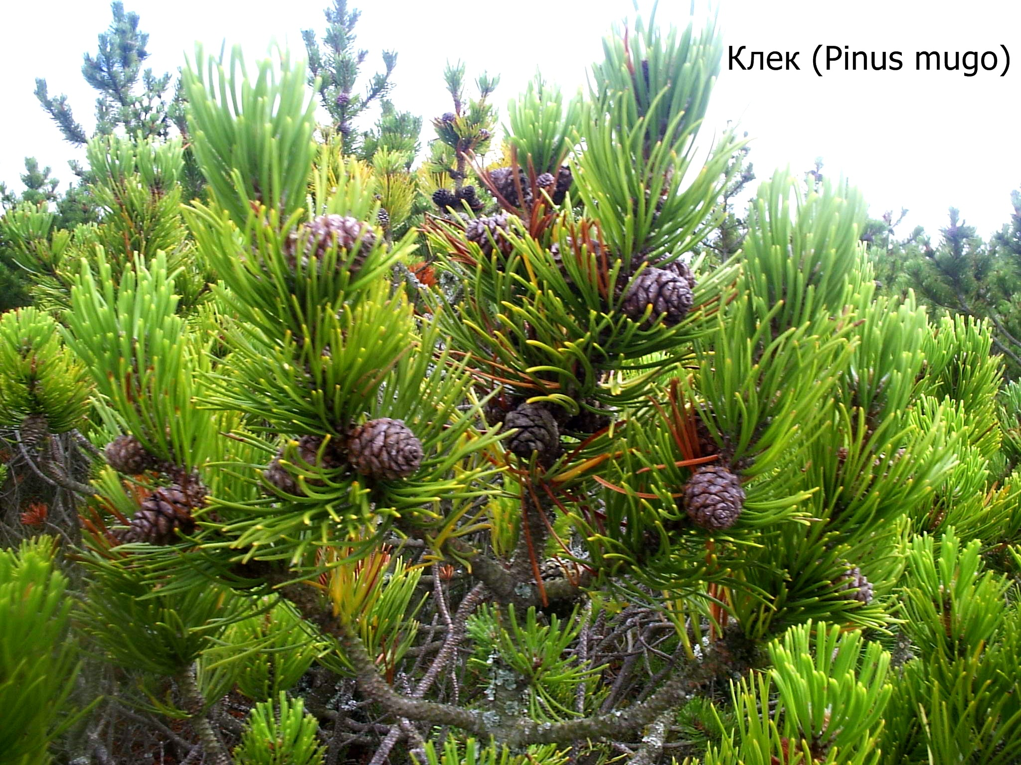
Биоразнообразието...
Многообразието на релефа и климатичните условия на района са причина за формирането на изключително разнообразни растителни съобщества:
1/. Фауната е представена от 179 вида птици, 53 вида бозайници от които 14 вида прилепи, 11 вида земноводни и 15 вида влечуги.
2/. Птиците са най-добре представената група от гръбначните животни. Тук се срещат и видове, които са световно застрашени. Такива са Белошипата ветрушка и Ливадният дърдавец.
3/. Биосферен резерват “Чупрене” е създаден с цел да се запази едно от най-големите естествени местообитания на Обикновения смърч (Picea abies) в България. В резервата се намира и най-северното находище на Клек (Pinus mugo) в страната, а в буферната зона могат да се видят еталонни букови гори.

Slide 4

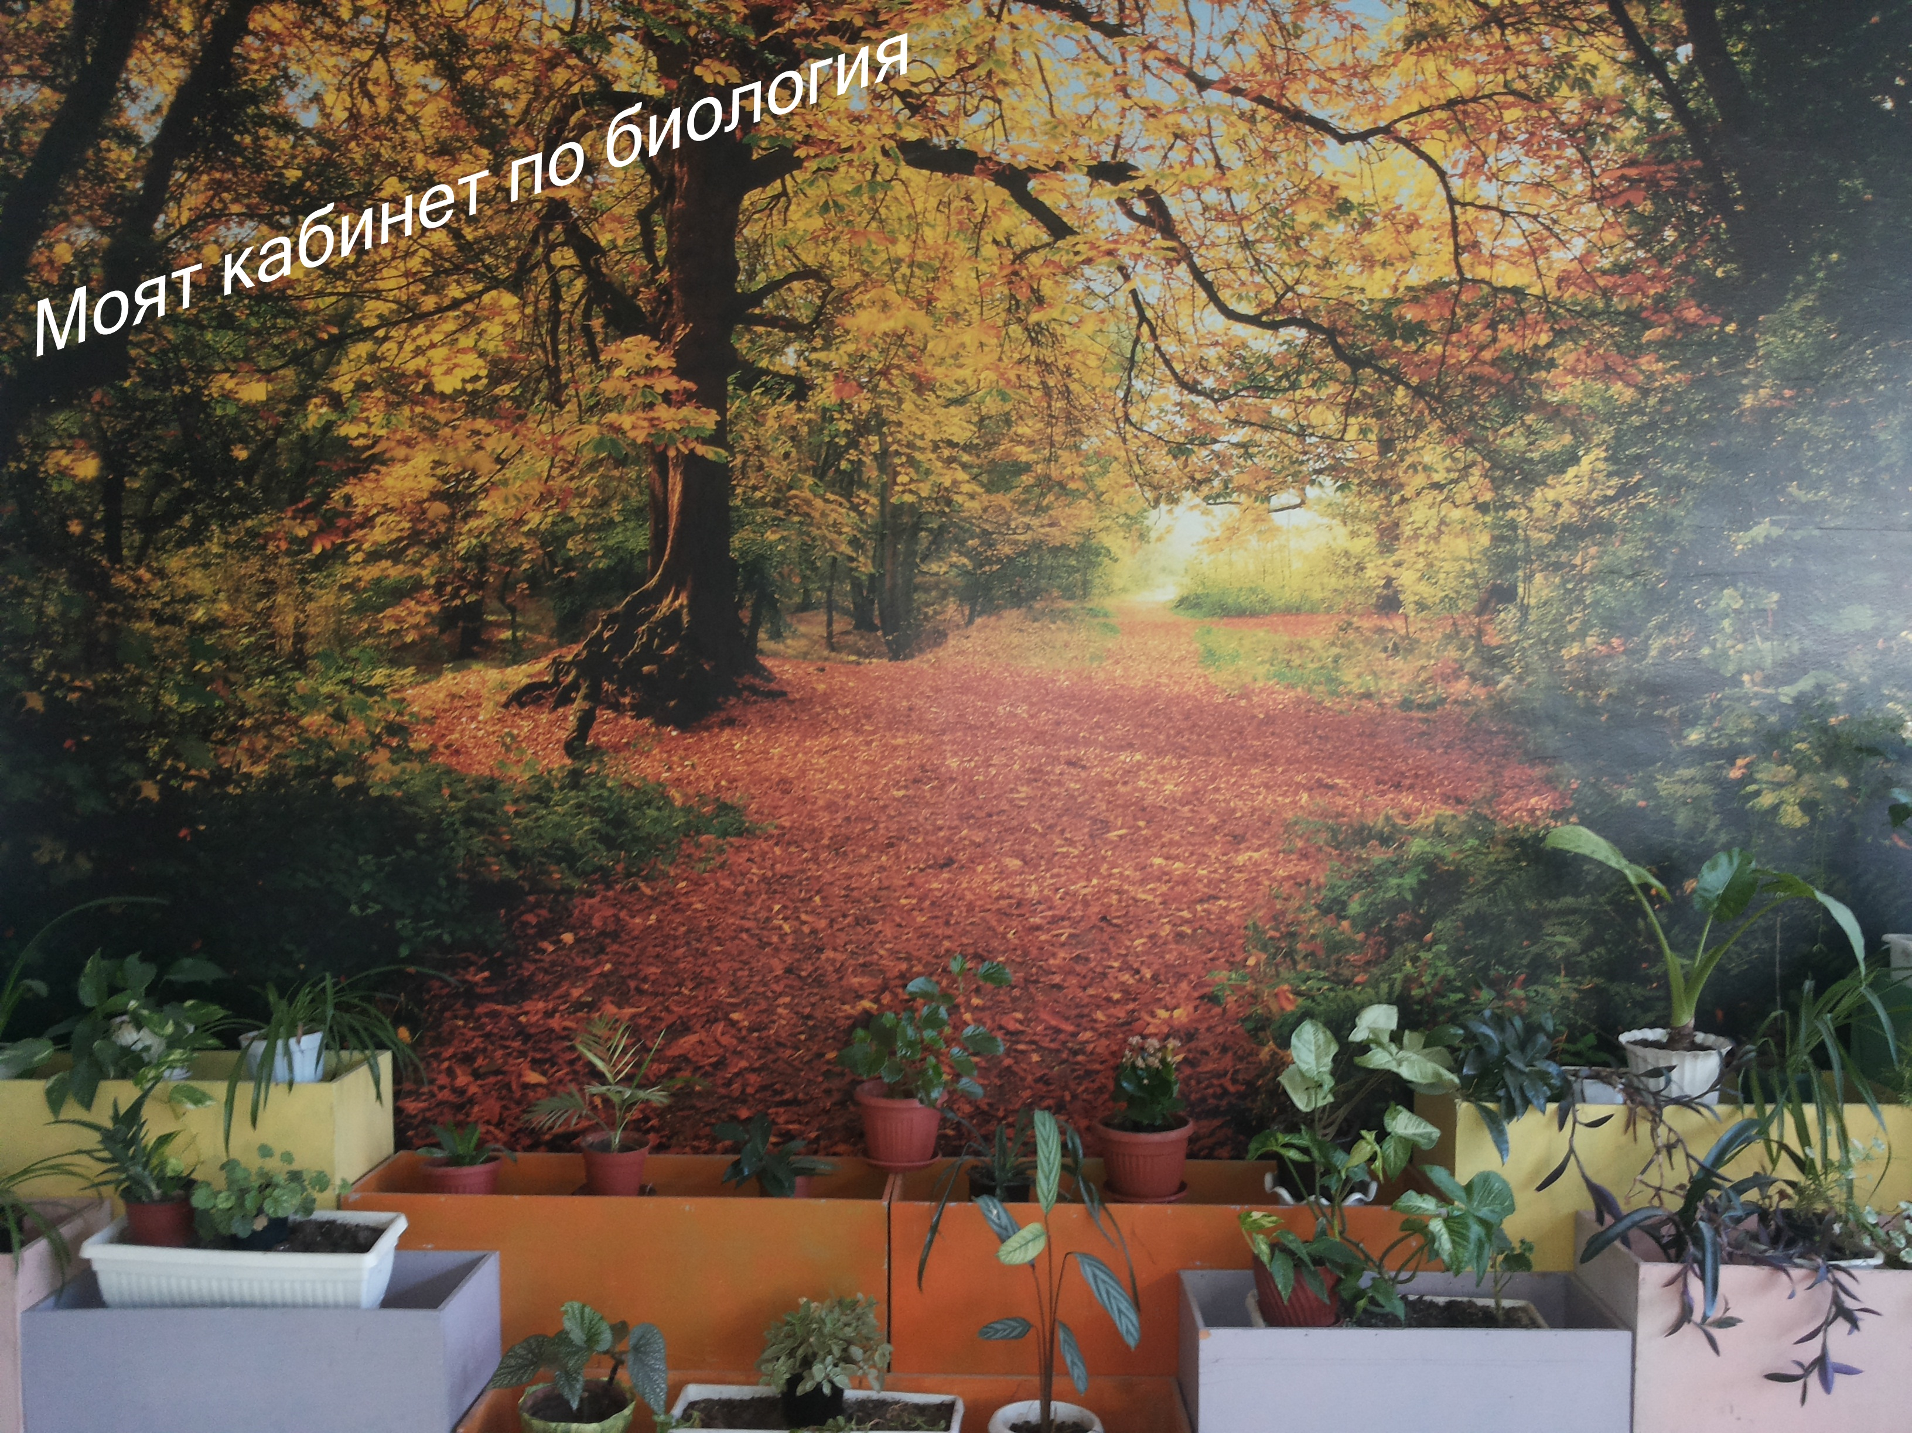
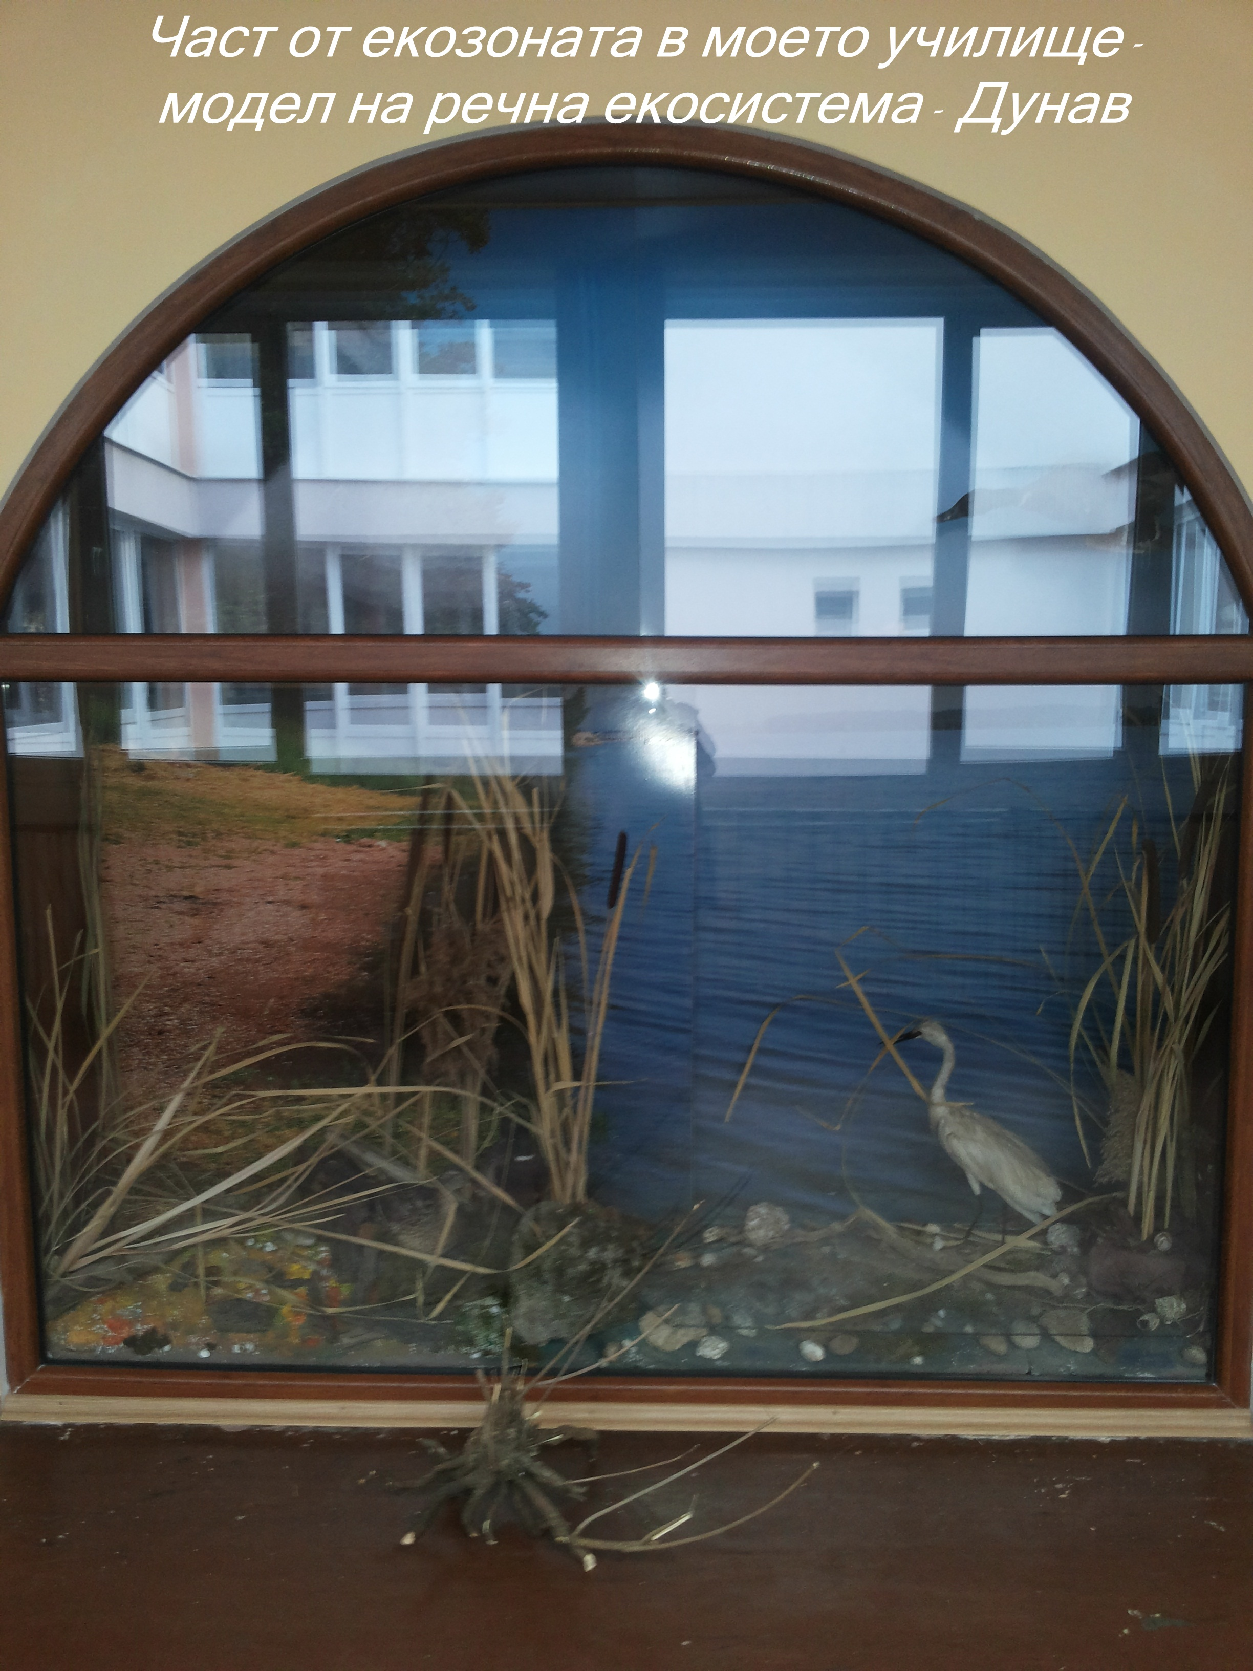
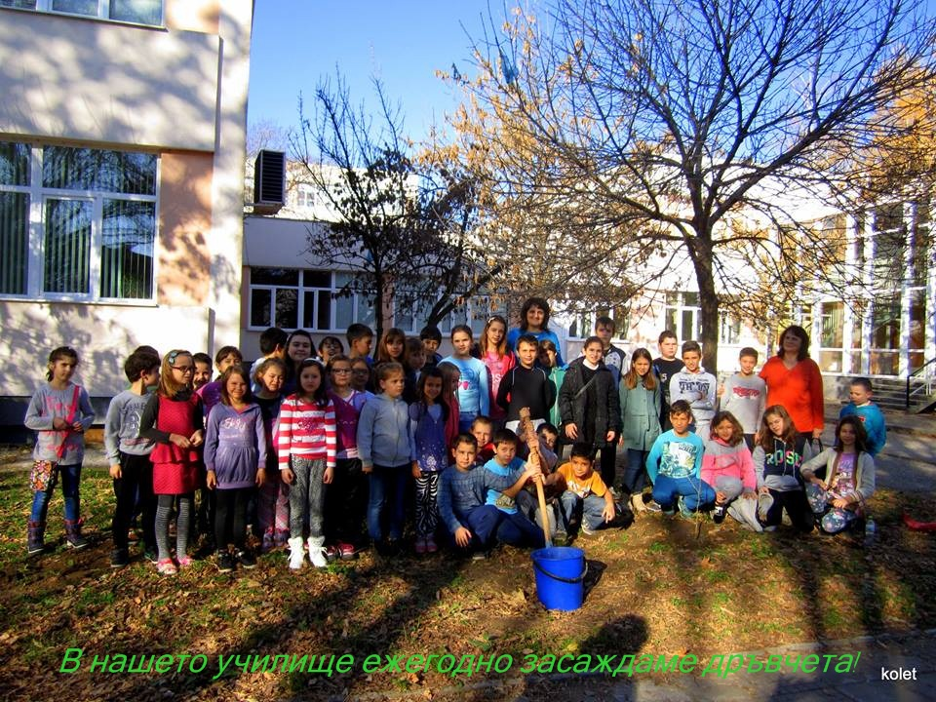

Потърсих, проучих и научих...

Slide 5
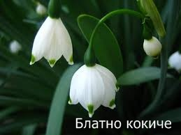
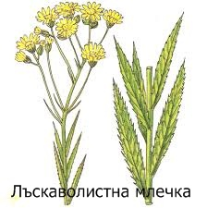
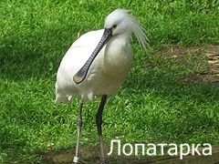
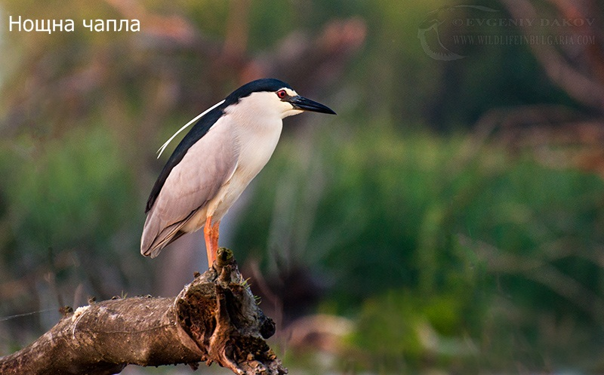
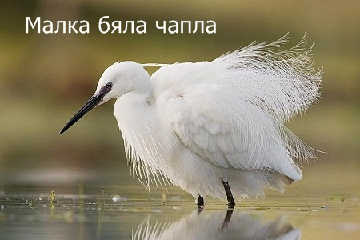
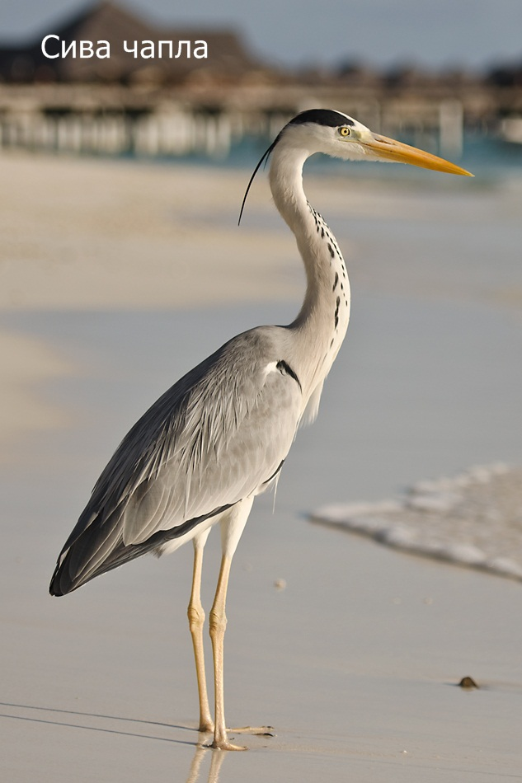
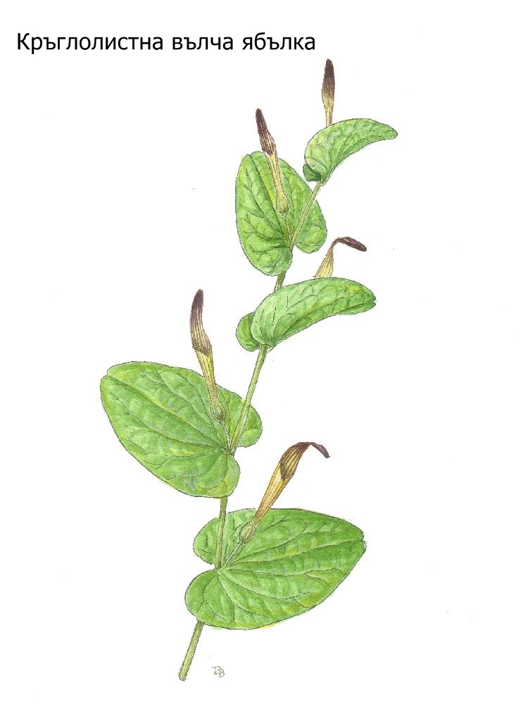
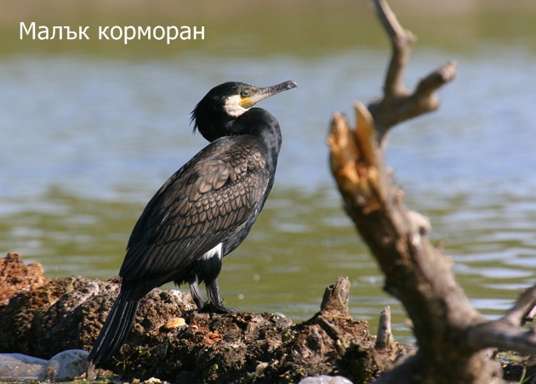
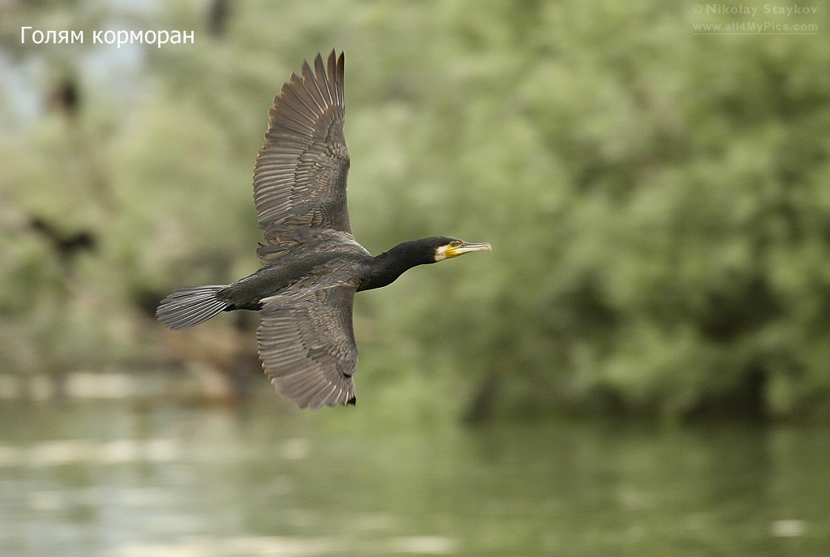
Защитена местност "Острови Близнаците"
Местността е обявена за защитена през 2007 година с цел опазване на местообитанията на застрашени, редки и уязвими видове. Попада на територията на Дунавските острови Голям и Малък близнак. Обхваща площ от 112 дка. Обявена е с цел опазване местообитанията на застрашени, редки и уязвими животински видове: лопатарка, нощна чапла, малка бяла чапла, сива чапла, малък и голям корморан, както и растителни видове: блатно кокиче, лъскаволистна млечка, кръглолистна вълча ябълка.

Slide 6
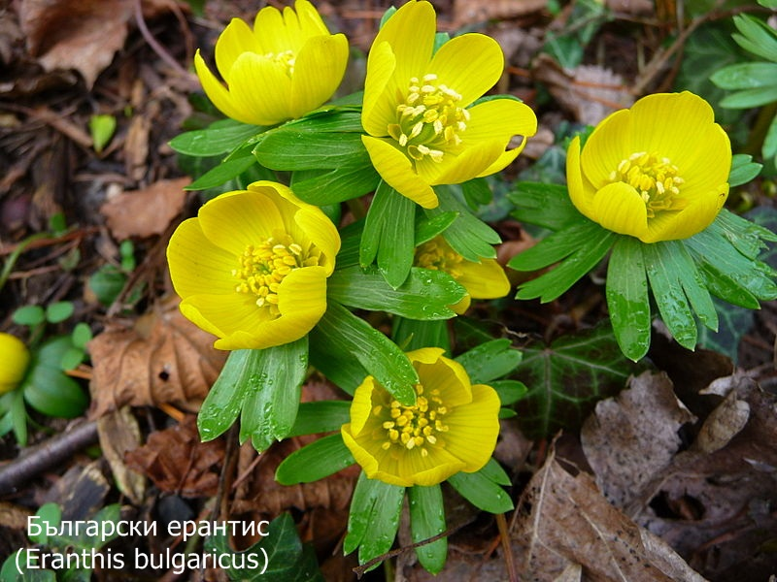
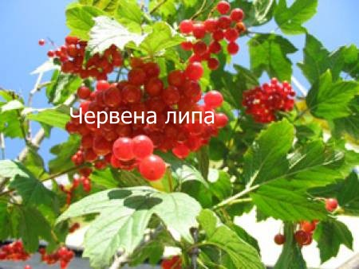
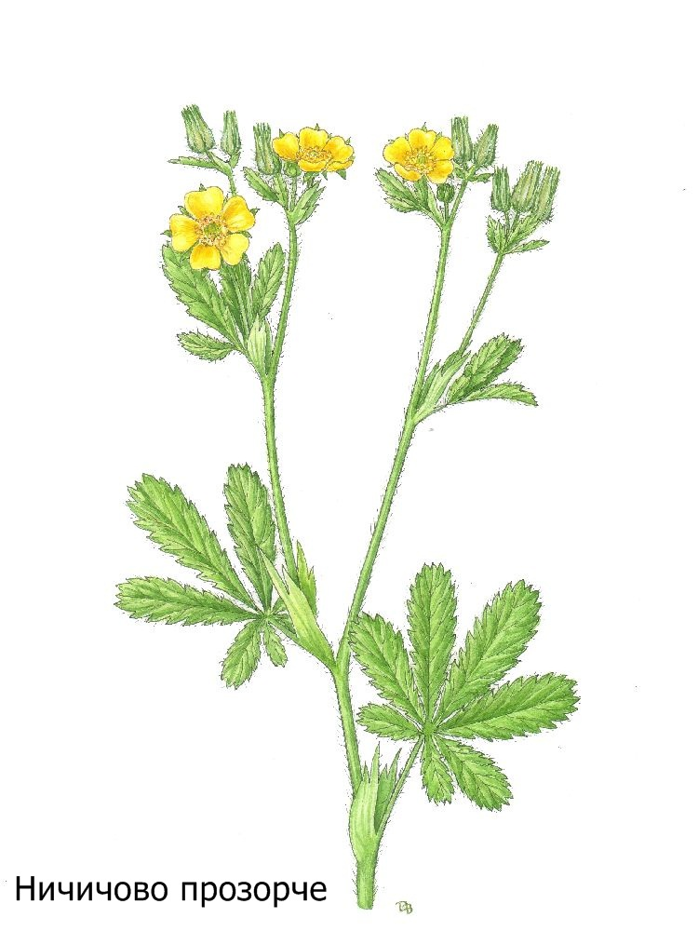
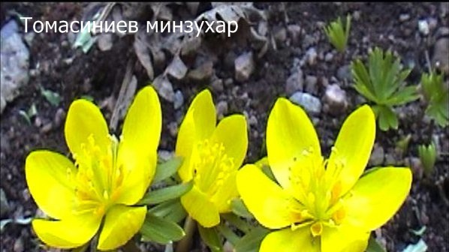
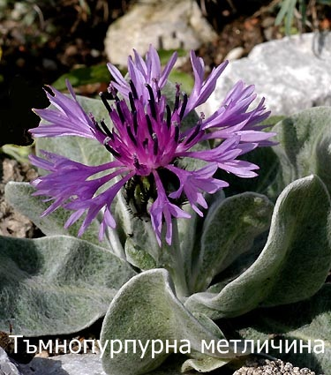
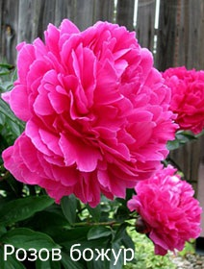
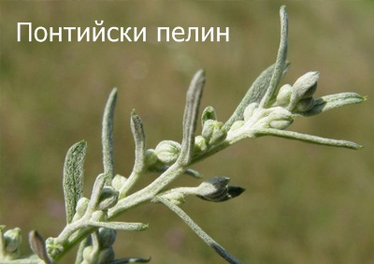
Защитена местност “връшка чука"
Обявена е с цел запазване на единственото в света находище на растителния вид Български ерантис (Eranthis bulgaricus), единствените в България находища на тъмнопурпурна метличина, томасиниев минзухар, на защитените видове понтийски пелин, ничичово прозорче, розов божур, червена липа и др.
Намира се на границата с Република Сърбия, в землището на с. Извор махала, община Кула, върху планинско възвишение с обща площ 67,6 ха.

Slide 7

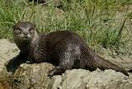
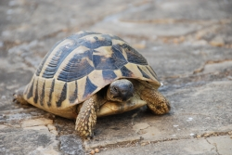
Защитена местност “швирлик"
Уязвим вид!
Защитена територия от Натура 2000. Намира се в землищата на селата Каниц, Периловец, Раброво, Делейна, Градец, Долни Бошняк.
Защитени видове:
Земноводни и влечуги: обикновена блатна костенурка, шипоопашата костенурка, гребенест тритон.
Безгръбначни: бисерна мида, обикновен сечко, бръмбар рогач, буков сечко, алпийска розалия, ивичест теодоксус.
От фауната се срещат още: дървесница, зелена крастава жаба, горска дългокрака жаба, обикновена чесновица, кримски гущер, пепелянка, смок мишкар, зелен гущер, смок стрелец, степен гущер, късокрак гущер, сива водна змия, медянка.
Флора: пясъчна метличина, смрадлика, горска млечка, снежно кокиче, лечебна звъника, дъбоволистно подъбиче, германски ранилист, голяма тлъстига, бодлив залист, червен божур.
Основен дървесен състав: бяла върба, крехка върба, тритичинкова върба, полски бряст, цер, зимен дъб, полски клен, черна елша, бяла и черна топола.
Видра
Застрашен вид!
Шипоопашата костенурка

Slide 8
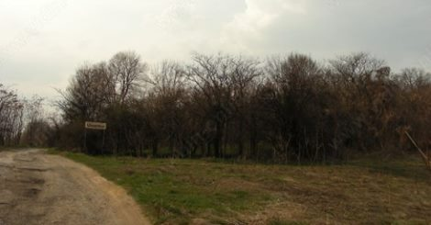
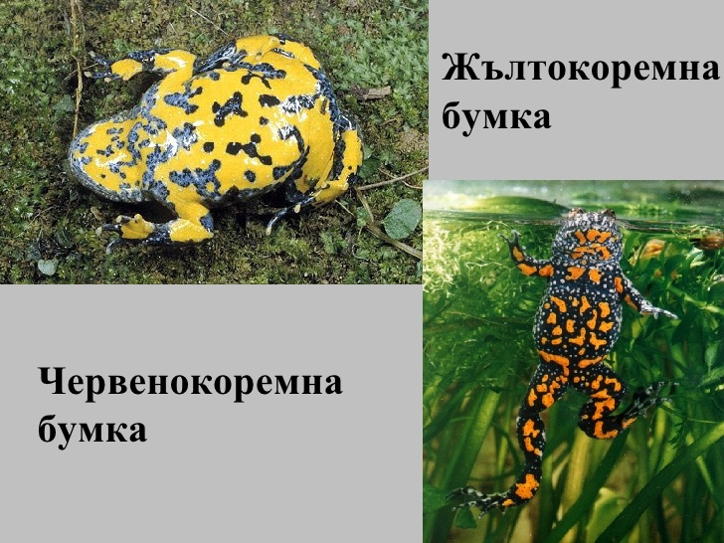
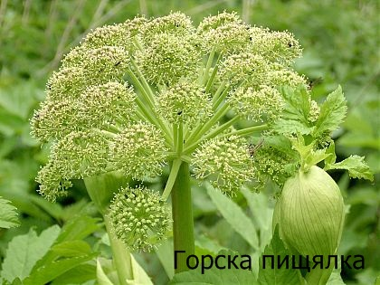
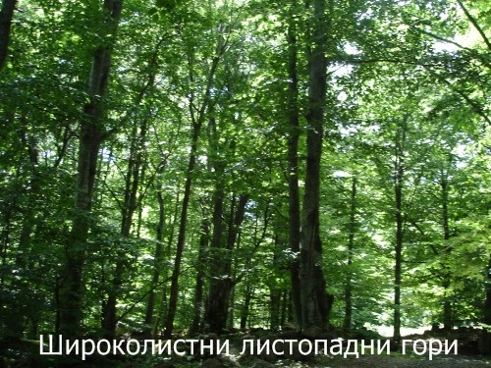
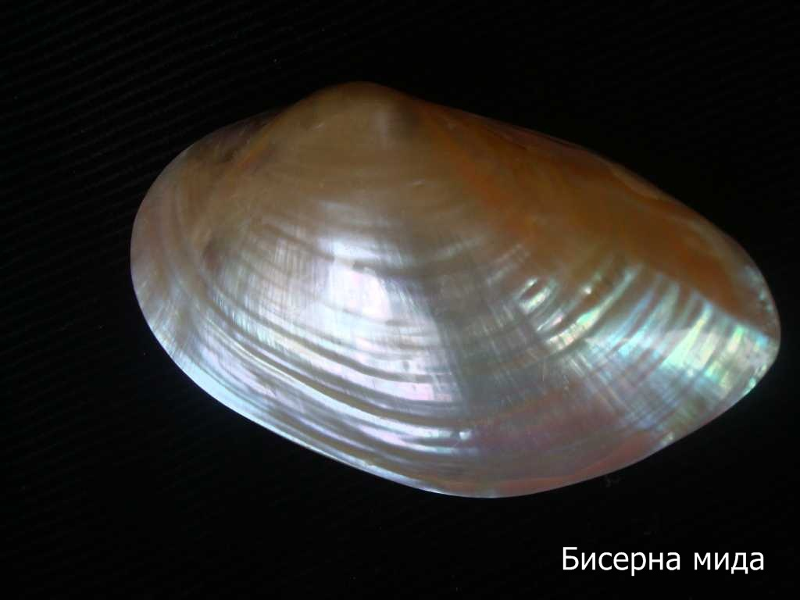
Защитена местност “шишенци"
Защитена територия от Натура 2000. Простира се на 572,85 хектара. Средна надморска височина 211м. Максимална надморска височина 272м. Намира се в землищата на селата Бойница, Периловец, Цар-Петрово и гр. Кула. 20% от гората е от Панонско-Балкански дъб.
Защитени видове:
Бозайници: добруджански (среден) хомяк, дългокрил прилеп, дългопръст нощник, южен подковонос, пъстър пор, остроух нощник.
Земноводни и влечуги: червенокоремна бумка, жълтокоремна бумка, обикновена блатна костенурка, шипоопашата костенурка.
Безгръбначни: бисерна мида, обикновен сечко, бръмбар рогач, ауков сечко, алпийска розалия, ивичест теодоксус.
От растителните видове се среща: горска пищялка
44% от територията широколистни листопадни гори.

Slide 9
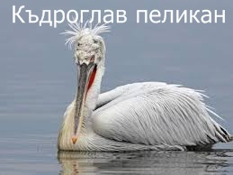
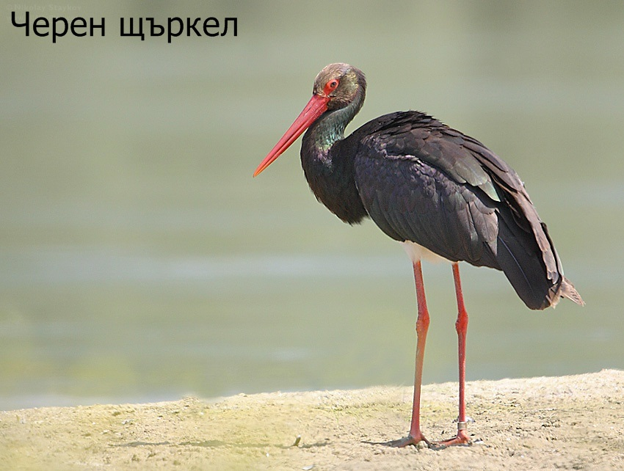
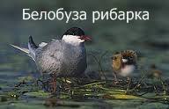
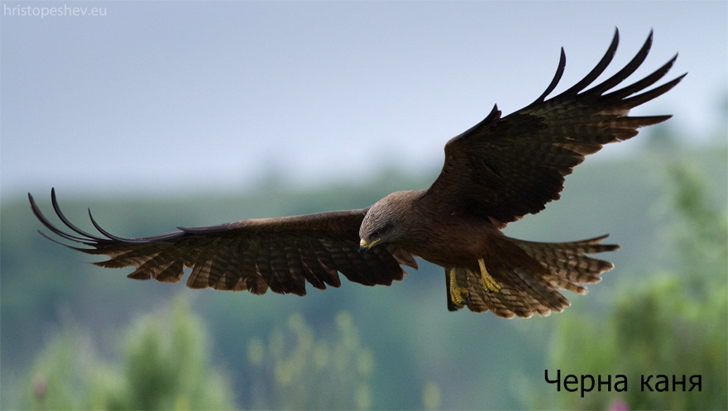
Остров „Голя – с. кутово“
Защитена зона от Натура 2000. Простира се на територия от 119.32 хектара на едноименния остров в землищата на селата Кутово и Сланотрън. Средна надморска височина 52м.
Защитена зона по директива за птиците - белобуза рибарка, белоопашат морски орел, белочела рибарка, бял щъркел, бяла лопатарка, земеродно рибарче, къдроглав пеликан, малка бяла чапла, малък корморан, малък креслив орел, нощна чапла, орел рибар, речна рибарка, розов пеликан, сирийски пъстър кълвач, среден пъстър кълвач, черен кълвач, черен щъркел, черна каня, черна рибарка.

Slide 10
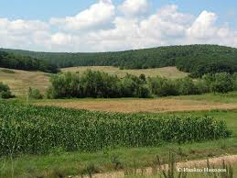
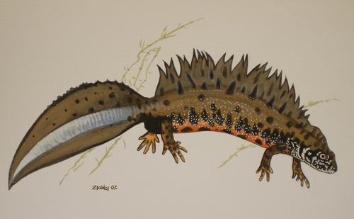
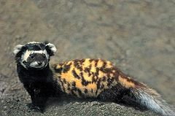
Защитена зона „Кошановци“
Намира се в землищата на селата Гъмзово, Делейна, Калина, Ракитница, Тияновци, Градец, Динковица, Плакудер и гр. Брегово.
Застрашени видове в зоната са:
Почти застрашен
Уязвим вид!
Пъстър пор
Добруджански тритон

Slide 11
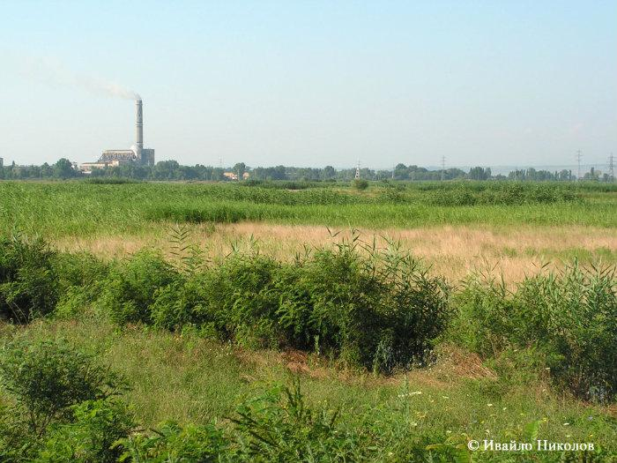
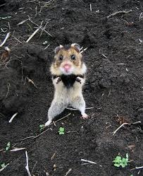
Защитена зона „оризището“
Защитена територия от Натура 2000.
Намира се на 1-2 км. западно от гр. Видин. Водоемите в местността са съпътствани от големи по площ тръстикови и папурови полета. Непресъхващи водни канали с относително добре запазена растителна покривка.
Намира се и в землищата на селата Акациево, Иново.
Уязвим вид
Добружански хомяк

Slide 12
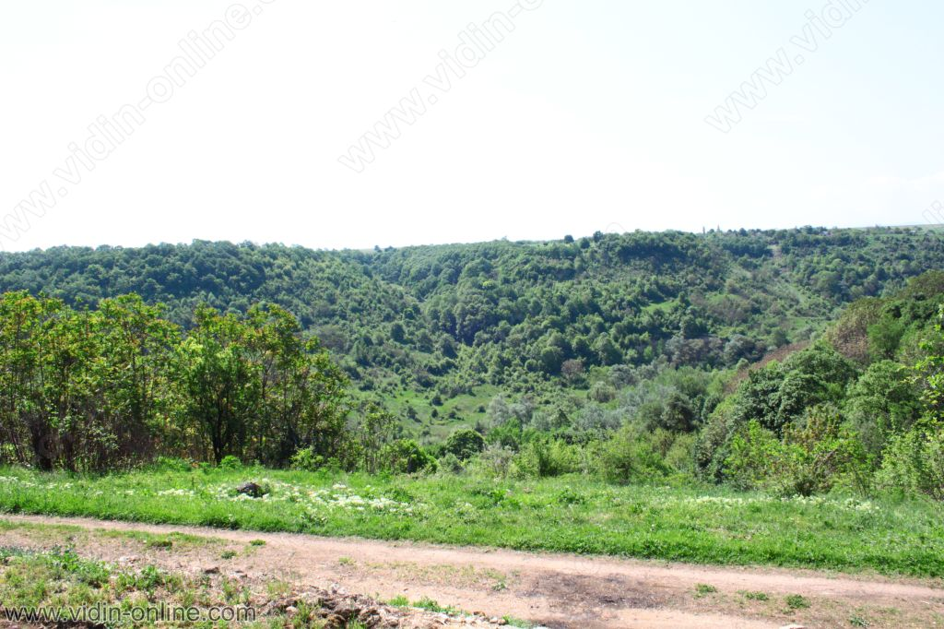
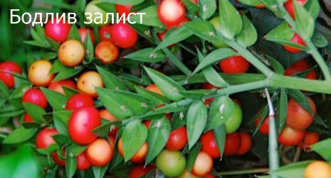
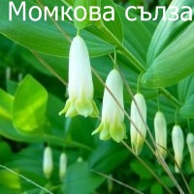

Защитена зона „липака “
Опазване местообитания на застрашени, уязвими и редки растителни видове, като йорданова теменуга, момкова сълза, бодлив залист и др.

Slide 13
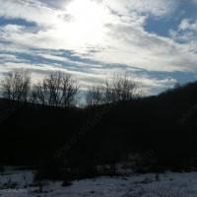
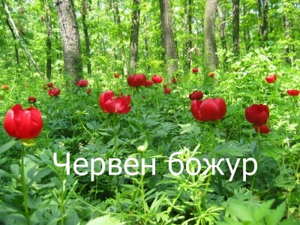
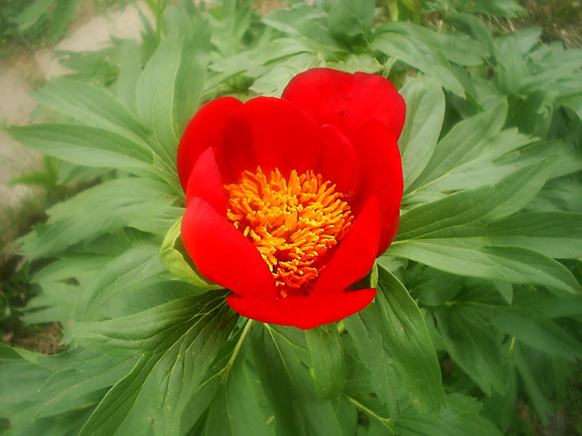
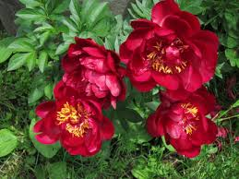
Защитена зона „манастирското “
Защитена зона от Натура 2000.
Обхваща територия от 1748.11 хектара в землищата на селата Бела Рада, Войница, Дружба, Пешаково, Тополовец и Цар Петрово.
Средна надморска височина - 174м.
Максимална надморска височина 240м. Зоната включва един от най-големите горски комплекси в Северозападна България.
Горският комплекс се разделя от малка варовикова долина на малка река.
От фауната червеният божур (Paeonia peregrina) е в червената книга на България.

Slide 14
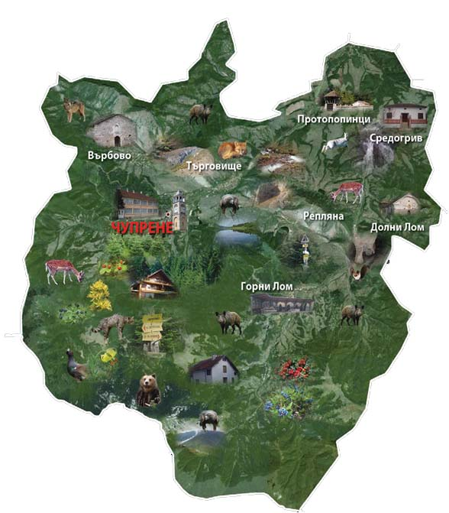
Биосферен резерват „Чупрене“
Чупрене е и един от най-големите биосферни резервати в България.
Той е разположен по билото и североизточните склоново на Чипровската планина, Западна Стара планина. Разположен е в землището на село Чупрене, което е край Чупренска река.
Биосферният резерват „Чупрене” е под егидата на ЮНЕСКО. В него може да се влиза само през обособена буферна зона по екопътеки.

Slide 15



Биосферен резерват „Чупрене“
Резерватът е създаден през 1973 година, за да се запазят най-северните иглолистни гори на България. Горските насаждения заемат близо 90% от територията на резервата.
Най-големи са насажденията от смърч, който образува гори с възраст над един век. Те имат важно значение за изучаване на смърчовите гори в България.
Смърчовите гори са създали специфичен екоклимат (влажен и хладен) и имат важно значение за климата и водите в региона.

Slide 16



Биосферен резерват „Чупрене“
Животинският свят в резервата е много разнообразен.
"Чупрене" е единственият български резерват, където вълкът е постоянен обитател.
Любопитно: След изчезването на риса, в България вълкът има изключително значение за жизнеността и нормалното функциониране на природните екосистеми. В много европейски страни той напълно е изчезнал още през миналото столетие, а в други е застрашен от изчезване.
Признато е, че в България са едни от най-важните местообитания на вълка в Европа. Присъствието на този хищник в природата е сигурен индикатор за доброто състояние на екосистемите.
Любопитно:
В България вълците не са защитени със закон. През 60-те години стават обект на изтребване и от тогава популацията им драстично намалява. Към 2012 година са преброени 2014 вълка на територията на цялата страна.
Уязвим вид!
Вълк

Slide 17


Биосферен резерват „Чупрене“
В резерват «Чупрене» са регистрирани са 68 вида птици. Сред тях са глухар, черен лешояд, бухал, скален орел, кълвач, дрозд, ястреб, керкенез, чучулига, пъдпъдък, орехче и други.
Скален орел
Ливаден дърдавец
Уязвим вид!
Застрашен вид!
Скалният орел е постоянен вид. В средата на миналия век е извънредно рядък и почти на изчезване.
Ливадният дърдавец е световно застрашен вид. Включен е в Приложение I на Директивата за птиците. Защитен е от Закона за биологичното разнообразие. Обитава влажни места с тревни съобщества.

Slide 18

Природна забележителност „белоградчишки скали“
Уникалният природен феномен Белоградчишки скали е скален комплекс с дължина около 30 км и ширина 6-7 км. Множеството скални форми (червени пясъчници), които природата е ваяла с векове са в синхрон с многообразието на растителния и животински свят около тях (над 23 вида защитени растения и над 15 вида защитени животни), превръщат Белоградчишкият район в неповторим по красота и уникалност.
Белоградчишката рунянка е ендемичен вид, критично застрашен. В България се среща единствено в природната забележителност „Белоградчишки скали”.
Критично застрашен!
Белоградчишка рунянка

Slide 19

Застрашен вид, който се среща в с. Долни лом
Сръбска рамонда или Малкият феникс
Природозащитен статут: застрашен
Сръбската рамонда е многогодишно тревисто растение. Наречена е така, защото е открита за първи път в ждрелото на река Ерма в Сърбия.
Застрашен вид!
Любопитно:
Рамондата е наричана „цвете-феникс” или „вечното цвете” заради способността си на анабиоза. Това е процес на почти пълно, но обратимо прекратяване на жизнената дейност. От него организмът може да излезе при определени условия и да се върне към живот. В нашият случай „цветето феникс” може да оживее след година и половина. Това изключително откритие дължим на руския ботаник Павел Чернявски. Годината била 1928 и ученият съвсем без да иска разлял чаша вода върху един от хербариите си. Вътре била и Сръбската рамонда, която много скоро започнала да цъфти…
Сръбската рамонда

Slide 20









Защитени птици от поречието на река Дунав
Малък корморан
Полярен гмуркач
Голяма бяла чапла
Голям корморан
Червена чапла
Бял щъркел
Черен щъркел
Малък воден бик
Бухал

Slide 21


Заплахите за биологичното разнообразие са:
Глобалната промяна на климата
Замърсяването
Прекомерната експлоатация
Въвеждане на екзотични видове
Генетично израждане

Slide 22


човекът опазва биоразнообразието на живата природа като:
Издава Червена книга, в която вписваизчезналите, застрашените от изчезване и редките видове;
Създава закони, с които забранява:
късането или изсичането на защитени растения
улавянето или убиването на животни и птици
Обособява места, които се обявяват за защитени територии – национални паркове, резервати, защитени местности

Slide 23

В заключение...
Ние, хората, трябва да опазваме природата и нейните обитатели, за да съществуват те по-дълго време сред нас .
Природата на България е уникална и всеки българин трябва да се гордее с нея, но за да я има, трябва да си я пазим и децата от малки да се учат на това!

Slide 24

Благодаря за вниманието!
Дано информацията
да Ви е била интересна!

